Slide 1


Slide 2
OPOSICIÓN AL CUERPO SUPERIOR DE TÉCNICOS COMERCIALES Y ECONOMISTAS DEL ESTADO
Organización del temario

Slide 3
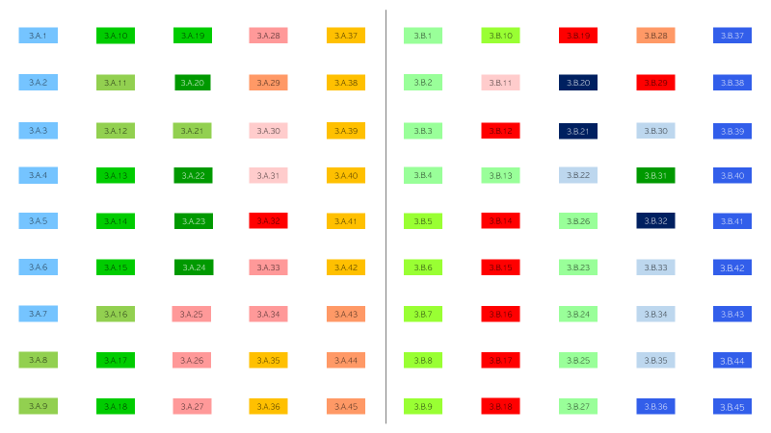
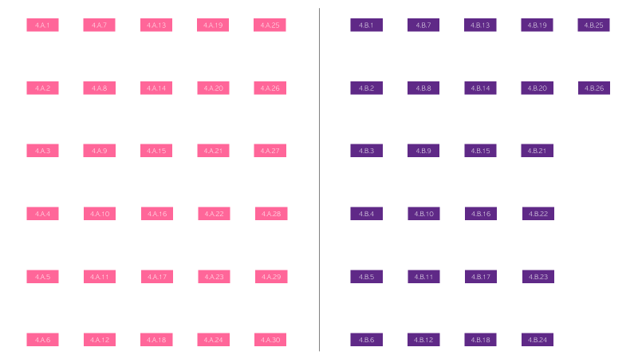
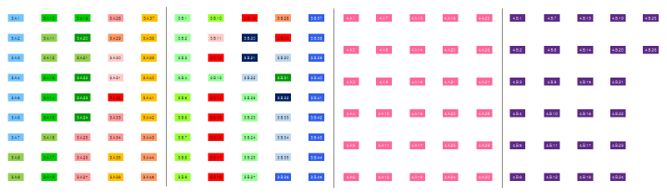
Tercer ejercicio
Cuarto ejercicio
Combinación de tercer ejercicio y cuarto ejercicio

Slide 4
Listado de temas 3er ejercicio
3.A.1
3.A.10
3.A.19
3.A.28
3.A.37
3.B.1
3.B.10
3.B.19
3.B.28
3.B.37
3.A.2
3.A.11
3.A.20
3.A.29
3.A.38
3.B.2
3.B.11
3.B.20
3.B.29
3.B.38
3.A.3
3.A.12
3.A.21
3.A.30
3.A.39
3.B.3
3.B.12
3.B.21
3.B.30
3.B.39
3.A.4
3.A.13
3.A.22
3.A.31
3.A.40
3.B.4
3.B.13
3.B.22
3.B.31
3.B.40
3.A.5
3.A.14
3.A.23
3.A.32
3.A.41
3.B.5
3.B.14
3.B.26
3.B.32
3.B.41
3.A.6
3.A.15
3.A.24
3.A.33
3.A.42
3.B.6
3.B.15
3.B.23
3.B.33
3.B.42
3.A.7
3.A.16
3.A.25
3.A.34
3.A.43
3.B.7
3.B.16
3.B.24
3.B.34
3.B.43
3.A.8
3.A.17
3.A.26
3.A.35
3.A.44
3.B.8
3.B.17
3.B.25
3.B.35
3.B.44
3.A.9
3.A.18
3.A.27
3.A.36
3.A.45
3.B.9
3.B.18
3.B.27
3.B.36
3.B.45

Slide 5
Esquema por temas
3.A.1
Historia del pensamiento económico
3.A.2
Modelo neoclásico básico
Información y poder de mercado
Economía Corporativa y Financiera
3.B.1
3.B.2
3.B.3
3.B.4
3.A.8
3.A.11
3.A.10
3.A.13
3.A.9
3.A.12
3.A.15
3.B.23
3.B.25
3.A.3
3.B.24
3.A.16
3.A.16
3.A.19
3.A.14
3.B.26
3.B.27
4.B.9
3.A.21
3.A.17
3.A.18
3.B.13
Historia económica
3.A.4
Demanda Agregada
y Oferta Agregada
3.B.20
Economía del Bienestar e
Intervención del Sector Público
Comercio Internacional
3.A.25
3.B.5
3.B.6
3.B.21
3.A.33
3.A.21
3.A.22
Economía abierta
3.A.26
3.B.12
3.B.14
3.B.32
3.B.7
3.B.8
3.A.27
3.A.23
3.A.20
3.A.5
3.A.34
3.B.9
3.A.32
3.B.15
3.B.17
3.B.29
3.B.18
3.A.28
4.B.2
3.A.24
3.B.10
3.B.19
3.B.16
3.B.31
Organismos internacionales
Unión Europea
Contabilidad Nacional
!!3A34
3.A.6
4.A.1
3.A.31
3.B.36
4.A.21
3.B.22
4.B.1
3.A.30
3.B.11
3.B.39
3.A.29
3.A.42
3.B.30
Crecimiento económico
3.B.40
3.B.38
Ciclo económico y políticas de demanda
3.B.33
3.A.7
3.A.43
3.A.35
3.A.38
4.B.4
3.B.41
3.B.42
3.B.34
3.A.44
3.A.36
3.A.37
3.A.40
3.B.43
3.B.44
3.B.45
3.A.45
3.B.28
3.B.35
3.A.41
3.A.39
3.B.37

Slide 6
Listado de temas 4º ejercicio
4.A.1
4.A.7
4.A.13
4.A.19
4.A.25
4.B.1
4.B.7
4.B.13
4.B.19
4.B.25
4.A.2
4.A.8
4.A.14
4.A.20
4.A.26
4.B.2
4.B.8
4.B.14
4.B.20
4.B.26
4.A.3
4.A.9
4.A.15
4.A.21
4.A.27
4.B.3
4.B.9
4.B.15
4.B.21
4.A.4
4.A.10
4.A.16
4.A.22
4.A.28
4.B.4
4.B.10
4.B.16
4.B.22
4.A.5
4.A.11
4.A.17
4.A.23
4.A.29
4.B.5
4.B.11
4.B.17
4.B.23
4.A.6
4.A.12
4.A.18
4.A.24
4.A.30
4.B.6
4.B.12
4.B.18
4.B.24

Slide 7
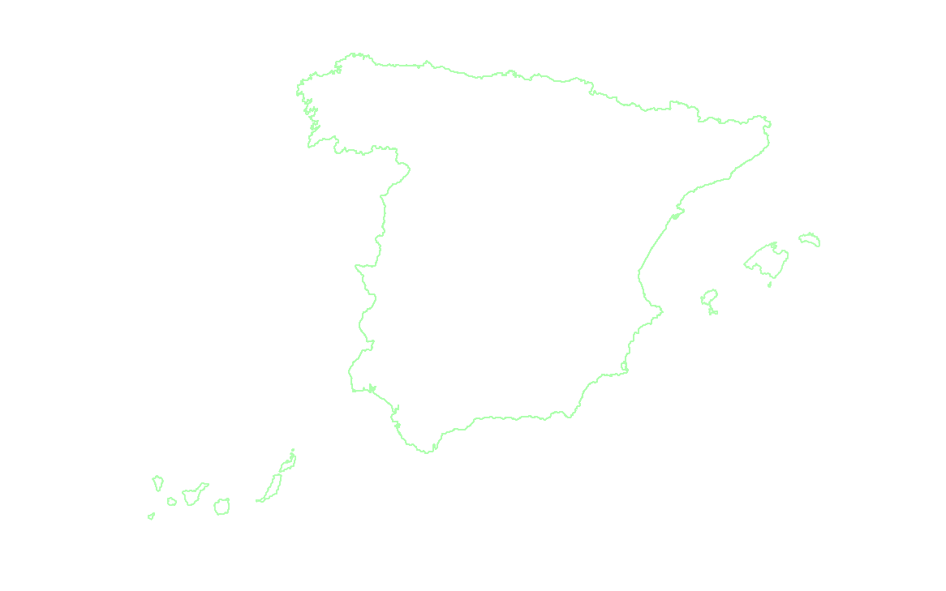
Esquema por temas 4º ejercicio
Cuarto ejercicio. Parte A. Economía española.
Cuarto ejercicio. Parte B. Economía del sector público.
4.B.2
4.B.1
4.A.30
4.A.26
4.A.22
4.A.25
4.A.21
4.B.6
4.A.23
4.A.24
4.B.5
4.A.2
4.A.1
4.A.3
4.A.18
4.B.3
4.B.24
4.B.8
4.A.4
4.A.19
4.B.9
4.B.11
4.B.21
4.A.20
4.A.5
4.A.6
4.B.10
4.A.15
4.A.16
4.B.22
4.A.7
4.A.8
4.B.16
4.B.12
4.B.17
4.B.23
4.A.9
4.A.10
4.A.11
4.B.4
4.B.18
4.B.13
4.A.12
4.A.13
4.A.14
4.B.19
4.B.26
4.B.20
4.B.7
4.A.17
4.B.14
4.B.25
4.A.27
4.A.28
4.A.29
4.B.15

Slide 8
3.A.1
3.A.10
3.A.19
3.A.28
3.A.37
3.B.1
3.B.10
3.B.19
3.B.28
3.B.37
4.A.1
4.A.7
4.A.13
4.A.19
4.A.25
4.B.1
4.B.7
4.B.13
4.B.19
4.B.25
3.A.2
3.A.11
3.A.20
3.A.29
3.A.38
3.B.2
3.B.11
3.B.20
3.B.29
3.B.38
4.A.2
4.A.8
4.A.14
4.A.20
4.A.26
4.B.2
4.B.8
4.B.14
4.B.20
4.B.26
3.A.3
3.A.12
3.A.21
3.A.30
3.A.39
3.B.3
3.B.12
3.B.21
3.B.30
3.B.39
3.A.4
3.A.13
3.A.22
3.A.31
3.A.40
3.B.4
3.B.13
3.B.22
3.B.31
3.B.40
4.A.3
4.A.9
4.A.15
4.A.21
4.A.27
4.B.3
4.B.9
4.B.15
4.B.21
3.A.5
3.A.14
3.A.23
3.A.32
3.A.41
3.B.5
3.B.14
3.B.26
3.B.32
3.B.41
3.A.6
3.A.15
3.A.24
3.A.33
3.A.42
3.B.6
3.B.15
3.B.23
3.B.33
3.B.42
4.A.4
4.A.10
4.A.16
4.A.22
4.A.28
4.B.4
4.B.10
4.B.16
4.B.22
3.A.7
3.A.16
3.A.25
3.A.34
3.A.43
3.B.7
3.B.16
3.B.24
3.B.34
3.B.43
4.A.5
4.A.11
4.A.17
4.A.23
4.A.29
4.B.5
4.B.11
4.B.17
4.B.23
3.A.8
3.A.17
3.A.26
3.A.35
3.A.44
3.B.8
3.B.17
3.B.25
3.B.35
3.B.44
3.A.9
3.A.18
3.A.27
3.A.36
3.A.45
3.B.9
3.B.18
3.B.27
3.B.36
3.B.45
4.A.6
4.A.12
4.A.18
4.A.24
4.A.30
4.B.6
4.B.12
4.B.18
4.B.24
Listado de temas 3er ejercicio
Listado de temas 4º ejercicio

Slide 9
Combinación de 3º y 4º
3.A.1
Historia del pensamiento económico
3.A.2
Modelo neoclásico básico
Información y poder de mercado
Economía Corporativa y Financiera
3.A.8
3.A.11
3.A.10
3.A.13
3.B.1
3.B.2
3.B.3
3.B.4
3.A.3
3.A.9
3.A.12
3.A.15
3.B.24
3.B.23
3.B.25
3.A.16
3.A.16
3.A.18
3.B.26
3.B.27
Historia económica
3.A.21
3.A.17
3.A.19
3.A.14
3.B.13
3.A.4
Demanda Agregada
y Oferta Agregada
Economía del Bienestar e
Intervención del Sector Público
Comercio Internacional
3.B.20
3.A.25
3.B.5
3.B.6
Economía abierta
3.B.21
3.A.26
3.A.33
3.A.21
3.A.22
3.B.7
3.B.8
3.B.12
3.B.14
3.B.32
3.A.5
3.A.27
3.A.23
3.A.20
3.B.9
3.A.32
3.B.15
3.B.17
3.B.29
3.B.18
3.A.28
3.A.34
3.A.24
3.B.10
3.B.19
3.B.16
Contabilidad Nacional
3.B.31
Organismos internacionales
Unión Europea
!!3A34
3.A.6
3.A.31
3.B.22
3.B.36
3.A.30
3.B.11
3.B.30
3.B.39
3.A.29
Crecimiento económico
3.A.42
3.B.40
3.B.38
Ciclo económico y políticas de demanda
3.B.33
3.B.41
3.B.42
3.A.7
3.A.43
3.A.35
3.A.38
3.B.34
3.A.44
3.A.36
3.A.37
3.A.40
3.B.35
3.B.43
3.B.44
3.B.45
3.A.45
3.B.28
3.A.41
3.A.39
3.B.37
Cuarto ejercicio. Parte A. Economía española.
Cuarto ejercicio. Parte B. Economía del sector público.
4.A.30
4.B.2
4.B.1
4.A.26
4.A.22
4.A.25
4.A.21
4.A.23
4.A.24
4.B.6
4.A.2
4.B.5
4.A.3
4.A.1
4.A.18
4.B.3
4.B.24
4.A.4
4.A.19
4.B.8
4.A.20
4.B.9
4.B.11
4.B.21
4.A.15
4.A.5
4.A.6
4.A.16
4.B.10
4.B.22
4.A.7
4.A.8
4.B.16
4.A.9
4.A.10
4.A.11
4.B.4
4.B.12
4.B.17
4.B.23
4.A.14
4.B.13
4.B.18
4.A.12
4.A.13
4.B.19
4.B.26
4.B.7
4.B.20
4.A.17
4.B.14
4.B.25
4.A.27
4.A.28
4.A.29
4.B.15
Esquema por temas 4º ejercicio

Slide 10
3.A.1
Historia del pensamiento económico
Historia económica
3.A.2
Modelo neoclásico básico
Información y poder de mercado
Economía Corporativa y Financiera
3.A.8
3.A.11
3.A.10
3.A.13
3.B.1
3.B.2
3.B.3
3.B.4
3.A.9
3.A.12
3.A.15
3.B.24
3.B.23
3.B.25
3.A.16
3.A.16
3.A.18
3.B.26
3.B.27
3.A.21
3.A.17
3.A.19
3.A.14
3.B.13
Economía del sector público
3.A.3
4.B.2
4.B.1
4.B.5
4.B.6
Economía española
4.B.24
4.A.2
4.A.1
4.B.8
4.A.3
4.A.18
4.B.3
4.B.9
4.B.11
4.B.21
4.A.4
4.A.19
4.B.10
4.B.22
4.A.5
4.A.6
4.A.20
3.B.20
3.A.4
Demanda Agregada
y Oferta Agregada
4.B.16
3.A.25
3.A.33
4.B.12
4.B.17
4.B.23
4.A.17
4.A.7
4.A.8
3.A.26
4.B.4
4.B.13
4.B.18
4.A.9
4.A.10
4.A.11
3.A.27
3.A.34
4.B.19
4.B.26
4.A.12
4.A.13
4.A.14
1ªGM
3.A.28
4.B.20
1914-1918
4.B.7
4.B.14
4.B.25
4.A.16
4.A.15
Guerra Civil
1936-1939
2ªGM
1944
BW
3.A.5
Economía del Bienestar e
Intervención del Sector Público
4.B.15
1939-1945
CEE
(Roma)
3.A.21
3.A.22
3.B.31
PdE
1959
1957
3.A.23
3.A.20
4.A.24
4.A.23
Comercio Internacional
4.A.25
4.A.22
4.A.27
3.A.24
3.B.5
3.B.6
4.A.26
Fin de la dictadura
1975
1976
Acuerdos
Jamaica
3.B.7
3.B.8
4.A.21
3.B.9
Adhesión a la CEE
1986
3.A.6
Contabilidad Nacional
3.B.10
3.A.31
Creación de la UEM
1999
3.A.30
3.B.11
Organismos internacionales
Unión Europea
3.A.29
3.A.42
!!3A34
3.B.21
3.B.22
3.B.36
4.A.28
3.B.30
3.B.39
Crecimiento económico
Ciclo económico y políticas de demanda
Economía abierta
3.B.33
3.B.40
3.B.38
3.A.7
3.A.43
3.A.35
3.A.38
3.B.12
3.B.14
3.B.41
3.B.42
4.A.29
3.B.32
3.A.44
3.A.36
3.A.37
3.A.40
3.A.32
3.B.15
3.B.17
3.B.29
3.B.18
3.B.34
3.B.43
3.B.44
3.B.45
3.A.45
3.B.28
3.A.41
3.A.39
3.B.19
3.B.16
3.B.35
3.B.37
4.A.30

Slide 11
Listado de temas 4º ejercicio
5.A.1
5.A.6
5.B.1
5.B.5
5.C.1
5.C.6
5.C.11
5.A.2
5.A.7
5.C.2
5.C.7
5.C.12
5.B.2
5.B.6
5.A.3
5.A.8
5.C.3
5.C.8
5.C.13
5.B.3
5.B.7
5.A.4
5.A.9
5.C.4
5.C.9
5.C.14
5.A.5
5.A.10
5.B.4
5.B.8
5.C.5
5.C.10
5.C.15

Slide 12
Listado de temas 4º ejercicio
5.C.1
5.C.6
5.C.11
5.B.1
5.A.1
5.A.2
Política comercial autónoma
5.C.2
5.C.7
5.C.12
5.A.3
5.A.4
Política de promoción exterior
5.B.2
5.B.3
5.B.5
5.A.5
5.B.4
5.C.3
5.C.8
5.C.13
Marketing internacional
5.A.6
5.A.8
5.A.9
5.B.6
5.B.7
5.A.7
5.A.10
5.C.4
5.C.9
5.C.14
Orden de estudio
5.A.1
5.A.2
5.A.3
5.A.4
5.A.6
5.A.8
5.A.7
5.A.10
5.A.9
5.A.5
5.B.8
Orden de estudio
5.B.1
5.B.5
5.B.3
5.B.2
5.B.4
5.B.6
5.B.7
5.B.8
5.C.5
5.C.10
5.C.15

Slide 13
Economía
BLOQUES 3ER EJERCICIO
MICROECONOMÍA
MACROECONOMÍA
MIXTO
Modelo neoclásico básico
Contabilidad Nacional
Historia económica
Información y poder de mercado
Crecimiento económico
Organismos internacionales
Economía del Bienestar e
Intervención del Sector Público
Ciclo económico y
políticas de demanda
Unión Europea
Comercio Internacional
Economía abierta
Economía Corporativa y Financiera
Demanda Agregada y
Oferta Agregada
Historia del pensamiento económico

Slide 14
Economía
BLOQUES 3ER EJERCICIO
MICROECONOMÍA
MACROECONOMÍA
MIXTO
Modelo neoclásico básico
Contabilidad Nacional
Historia económica
Información y poder de mercado
Crecimiento económico
Organismos internacionales
Economía del Bienestar e
Intervención del Sector Público
Ciclo económico y
políticas de demanda
Unión Europea
Comercio Internacional
Economía abierta
Economía Corporativa y Financiera
Demanda Agregada y
Oferta Agregada
Historia del pensamiento económico

Slide 15
Microeconomía
MICROECONOMÍA
Modelo neoclásico básico
Información y poder de mercado
Economía del Bienestar e
Intervención del Sector Público
Comercio Internacional
Economía Corporativa y Financiera
Notes:
La microeconomía cubre el estudio de las economías al nivel de los hogares, las empresas y los mercados.

Slide 16
Modelo neoclásico básico
3.A.3
Modelo neoclásico básico
Competencia perfecta e información perfecta
Hogares
Empresas
Análisis de restricción técnica.
Teoría de la producción.
Teoría de la demanda
3.A.8
3.A.11
Dualidad en la demanda
3.A.9
3.A.12
Análisis de restricción económica.
Teoría de los costes. Dualidad.
3.A.16
Modelo de competencia perfecta. Equilibrio parcial.
3.A.21
Equilibrio general

Slide 17
Información y poder de mercado
3.A.3
Modelo neoclásico básico
Competencia perfecta e información perfecta
vs
Información imperfecta
Información y poder de mercado
Hogares
Empresas
Análisis de restricción técnica.
Teoría de la producción.
Teoría de la demanda
3.A.8
3.A.11
Información incompleta.
Riesgo e incertidumbre.
3.A.10
3.A.13
Información asimétrica.
Selección adversa y Riesgo moral.
Dualidad en la demanda
3.A.9
3.A.12
Análisis de restricción económica.
Teoría de los costes. Dualidad.
3.A.15
Teoría de la Organización Industrial
Teoría de juegos.
Aplicaciones: subastas.
3.A.16
Modelo de competencia perfecta. Equilibrio parcial.
3.A.16
3.A.19
3.A.14
Oligopolio.
3.A.21
Equilibrio general
Monopolio
3.A.17
3.A.18
Competencia monopolística. Diferenciación de productos.

Slide 18
Información y poder de mercado
3.A.3
Modelo neoclásico básico
Competencia perfecta e información perfecta
vs
Información imperfecta
Información y poder de mercado
Hogares
Empresas
Análisis de restricción técnica.
Teoría de la producción.
Teoría de la demanda
3.A.8
3.A.11
Información incompleta.
Riesgo e incertidumbre.
3.A.10
3.A.13
Información asimétrica.
Selección adversa y Riesgo moral.
Dualidad en la demanda
3.A.9
3.A.12
Análisis de restricción económica.
Teoría de los costes. Dualidad.
3.A.15
Teoría de la Organización Industrial
Teoría de juegos.
Aplicaciones: subastas.
3.A.16
Modelo de competencia perfecta. Equilibrio parcial.
3.A.16
3.A.19
3.A.14
Oligopolio.
3.A.21
Equilibrio general
Monopolio
3.A.17
3.A.18
Competencia monopolística. Diferenciación de productos.

Slide 19
Economía del Bienestar e Intervención del Sector Público
3.A.3
Modelo neoclásico básico
Competencia perfecta e información perfecta
vs
Información imperfecta
Información y poder de mercado
Hogares
Empresas
Análisis de restricción técnica.
Teoría de la producción.
Información asimétrica.
Selección adversa y Riesgo moral.
Teoría de la demanda
3.A.8
3.A.11
Información incompleta.
Riesgo e incertidumbre.
3.A.10
3.A.13
Dualidad en la demanda
3.A.9
3.A.12
Análisis de restricción económica.
Teoría de los costes. Dualidad.
3.A.15
Teoría de la Organización Industrial
Teoría de juegos.
Aplicaciones: subastas.
3.A.16
Modelo de competencia perfecta. Equilibrio parcial.
3.A.16
3.A.19
3.A.14
Oligopolio.
3.A.21
Equilibrio general
Monopolio
3.A.17
3.A.18
Competencia monopolística. Diferenciación de productos.
Economía del Bienestar e Intervención del Sector Público
Óptimo económico (Pareto).
Teoremas fundamentales del bienestar.
Teoría del Second Best.
3.A.22
Funciones de bienestar social.
Teoría de la elección colectiva.
Teorema de imposibilidad de Arrow y desarrollos posteriores.
3.A.24
3.A.17
3.A.19
3.A.18
Poder de mercado y regulación óptima. Definición de mercado relevante.
Desarrollos en presencia de información asimétrica. Aplicaciones prácticas.
Fallos de mercado: externalidades y bienes públicos.
Fallos del sector público.
3.A.23
3.A.20
3.A.13

Slide 20
Economía del Bienestar e Intervención del Sector Público
3.A.3
Modelo neoclásico básico
Competencia perfecta e información perfecta
vs
Información imperfecta
Información y poder de mercado
Hogares
Empresas
Análisis de restricción técnica.
Teoría de la producción.
Teoría de la demanda
3.A.8
3.A.11
Información incompleta.
Riesgo e incertidumbre.
3.A.10
3.A.13
Información asimétrica.
Selección adversa y Riesgo moral.
Dualidad en la demanda
3.A.9
3.A.12
Análisis de restricción económica.
Teoría de los costes. Dualidad.
3.A.15
Teoría de la Organización Industrial
Teoría de juegos.
Aplicaciones: subastas.
3.A.16
Modelo de competencia perfecta. Equilibrio parcial.
3.A.16
3.A.19
3.A.14
Oligopolio.
3.A.21
Equilibrio general
Monopolio
3.A.17
3.A.18
Competencia monopolística. Diferenciación de productos.
Economía del Bienestar e Intervención del Sector Público
Óptimo económico (Pareto).
Teoremas fundamentales del bienestar.
Teoría del Second Best.
3.A.22
Funciones de bienestar social.
Teoría de la elección colectiva.
Teorema de imposibilidad de Arrow y desarrollos posteriores.
3.A.24
3.A.17
3.A.19
3.A.18
Poder de mercado y regulación óptima. Definición de mercado relevante.
Desarrollos en presencia de información asimétrica. Aplicaciones prácticas.
Fallos de mercado: externalidades y bienes públicos.
Fallos del sector público.
3.A.23
3.A.20
3.A.13

Slide 21
Economía del Bienestar
Economía del Bienestar
Basado en Feldman
3.A.22
Criterio de optimalidad de Pareto
1er Teorema Fundamental de la Economía del Bienestar
“Mano invisible”
Adam Smith
Existen infinitos óptimos de Pareto
Problema : ¿Cómo elegir un óptimo? ¿Cómo alcanzarlo?
Planificador centralizado
Comunismo, colectivización
3.A.23
Bienes públicos
Externalidades
Información asimétrica
Poder de mercado
Fallos de mercado
2º Teorema Fundamental de la Economía del Bienestar
Previa redistribución de la renta, que sea el mercado el que lo lleve a cabo
Fallos del sector público
Criterios de compensación
Kaldor, Hicks, Scitovsky, Little, Samuelson
Funciones de Bienestar Social
Bergson, Samuelson
Votación
3.A.24
Teorema de la imposibilidad de Arrow
Teoría de juegos y problemas de información
Gibbard-Satterthewaite
Salida
Principio de revelación de Myerson
Diseño de Mecanismos
Second Best
Lipsey & Lancaster

Slide 22
Economía del Bienestar
Economía del Bienestar
Basado en Feldman
1er Teorema Fundamental de la Economía del Bienestar
“Mano invisible”
Adam Smith
Fallos de mercado
Existen infinitos óptimos de Pareto
Problema : ¿Cómo elegir un óptimo? ¿Cómo alcanzarlo?
3.A.23
Bienes públicos
Externalidades
Información asimétrica
Poder de mercado
Planificador centralizado
Comunismo, colectivización
Criterios de compensación
Kaldor, Hicks, Scitovsky, Little, Samuelson
Funciones de Bienestar Social
Bergson, Samuelson
Votación
2º Teorema Fundamental de la Economía del Bienestar
Previa redistribución de la renta, que sea el mercado el que lo lleve a cabo
3.A.24
Teorema de la imposibilidad de Arrow
Teoría de juegos y problemas de información
Gibbard-Satterthewaite
Salida
Principio de revelación de Myerson
Diseño de Mecanismos
Second Best
Lipsey & Lancaster
3.A.22

Slide 23
Comercio Internacional
Comercio Internacional
Organismos internacionales: OMC
3.B.33
3.B.5
Teoría del comercio internacional
3.B.6
Teoría ricardiana de la ventaja comparativa.
El modelo de factores específicos.
El modelo Heckscher-Ohlin-Samuelson y sus extensiones..
Nueva teoría del comercio internacional. Especial referencia a la competencia imperfecta, los rendimientos crecientes y la heterogeneidad empresarial.
3.B.34
Política comercial de la Unión Europea
3.B.7
Instrumentos y efectos.
Barreras arancelarias y no arancelarias. Otros instrumentos tradicionales.
3.B.41
Política comercial
3.B.8
La política comercial estratégica.
La política de promoción exterior: justificación, instrumentos y objetivos.
3.B.9
Comercio internacional y crecimiento económico.
Especial referencia a los efectos del comercio sobre el crecimiento.
Crecimiento económico
3.B.10
Teoría de la integración económica

Slide 24
Economía Financiera y Corporativa
Economía Corporativa y Financiera
Economía Corporativa
3.B.2
3.B.3
3.B.4
Decisión de inversión
Decisión de financiación
Crecimiento de la empresa.
Métodos de valoración.
Fusión, adquisición y alianzas estratégicas.
3.B.1
Información financiera de la empresa
Economía Financiera
3.B.24
3.B.23
3.B.25
Renta fija
Renta variable
Instrumentos y
mercados de derivados
3.B.13
3.B.27
Mercado de divisas
Regulación financiera bancaria y no-bancaria.
Fundamentos económicos y evidencia empírica
Mercados financieros
3.B.26
Crisis financieras y pánicos bancarios; especial referencia a la crisis financiera internacional iniciada en 2007-2008. Gestión de riesgos de las instituciones financieras.

Slide 25
Economía
BLOQUES 3ER EJERCICIO
MICROECONOMÍA
MACROECONOMÍA
MIXTO
Modelo neoclásico básico
Contabilidad Nacional
Historia económica
Información y poder de mercado
Crecimiento económico
Organismos internacionales
Economía del Bienestar e
Intervención del Sector Público
Ciclo económico y
políticas de demanda
Unión Europea
Comercio Internacional
Economía abierta
Economía Corporativa y Financiera
Demanda Agregada y
Oferta Agregada
Historia del pensamiento económico

Slide 26
Economía
BLOQUES 3ER EJERCICIO
MICROECONOMÍA
MACROECONOMÍA
MIXTO
Modelo neoclásico básico
Contabilidad Nacional
Historia económica
Información y poder de mercado
Crecimiento económico
Organismos internacionales
Economía del Bienestar e
Intervención del Sector Público
Ciclo económico y
políticas de demanda
Unión Europea
Comercio Internacional
Economía abierta
Economía Corporativa y Financiera
Demanda Agregada y
Oferta Agregada
Historia del pensamiento económico

Slide 27
Macroeconomía
MACROECONOMÍA
Contabilidad Nacional
Crecimiento económico
Ciclo económico y
políticas de demanda
Economía abierta
Demanda Agregada y
Oferta Agregada
Notes:
La macroeconomía cubre el estudio del rendimiento de las economías en su conjunto a un nivel regional, nacional e internacional.

Slide 28
Contabilidad Nacional
Contabilidad Nacional
Cuentas nacionales
3.A.30
Magnitudes macroeconómicas y contabilidad nacional
3.A.31
3.B.11
4.A.1
Análisis de las tablas «input-output»
Balanza de pagos:
concepto, medición e interpretación.
Fuentes estadísticas españolas
Cuentas internacionales
4.B.1
Cuentas del sector público

Slide 29
Crecimiento económico
Crecimiento económico
3.A.29
Decisiones intertemporales de consumidores y empresas.
Modelos de horizonte infinito y modelos de generaciones solapadas.
3.A.43
Ciclo económico y políticas de demanda
Crecimiento económico (I). Acumulación de capital y progreso técnico exógeno.
El modelo de Solow. El modelo de Solow aumentado con acumulación de capital humano. El modelo de Ramsey-Cass-Koopmans.
3.A.45
3.A.44
3.B.28
Evidencia empírica sobre el crecimiento económico y la distribución de la renta entre los factores de producción. Contabilidad del crecimiento, con especial referencia a la productividad total de los factores. Convergencia económica internacional.
Crecimiento económico (II).
Modelos de crecimiento endógeno:
rendimientos crecientes, capital humano e innovación tecnológica.
Economía de los países en desarrollo. Teorías recientes del desarrollo económico. Evidencia empírica, con especial referencia a la aproximación experimental, e implicaciones para el diseño de políticas.
3.B.29
3.B.30
3.B.42
3.B.9
4.A.26

Slide 30
Ciclo económico y políticas de demanda
Crecimiento económico
Ciclo económico y políticas de demanda
3.A.6
3.A.42
3.A.7
Teorías de los ciclos económicos: ciclos nominales y reales.
El ciclo financiero y sus interrelaciones con el ciclo real.
Política monetaria
Política fiscal
Economía cerrada
3.A.35
¿Existe una función de demanda de dinero?
3.A.38
Teorías de la demanda de dinero. Implicaciones de política económica
¿Cuáles son los determinantes o argumentos de la función de demanda de dinero?
Política fiscal. Especial referencia a los efectos sobre el crecimiento económico y el ahorro.
3.A.37
¿Tiene la política monetaria efecto real?
Sabiendo que no es neutral en el ciclo,
¿Cómo y por qué los cambios en el tipo de interés afectan a las variables nominales y reales?
La política monetaria (II):
los mecanismos de transmisión de la política monetaria.
¿Cómo diseñamos esa política monetaria?
3.A.36
¿Cómo la implementamos?
. La política monetaria (I):
el diseño y la instrumentación de la política monetaria.
3.A.41
¿Cuáles son los efectos colaterales de la política monetaria?
3.A.39
La inflación: causas y efectos sobre la eficiencia económica y el bienestar.
La financiación del déficit público.
Sostenibilidad del déficit público.
Dinero como pasivo para el Banco Central y deuda pública.
Relación entre política monetaria y fiscal
Economía abierta
3.A.40
3.B.15
3.A.32
Efectividad e interrelación de las políticas monetaria y fiscal en las principales economías desarrolladas desde la Gran Recesión de 2008. El valor de los multiplicadores fiscales.
3.B.16

Slide 31
Economía abierta
3.B.13
Economía abierta
Mercado de divisas
3.B.12
3.B.14
Mecanismos de ajuste de la balanza de pagos.
Especial referencia al enfoque inter-temporal de balanza de pagos.
Análisis de sostenibilidad del déficit y de la deuda exterior.
Teorías de la determinación del tipo de cambio.
3.A.32
3.B.17
3.B.29
3.B.18
Modelo de oferta y demanda agregada:
determinación de renta e inflación en una economía abierta. Políticas monetaria y fiscal, y shocks y políticas de oferta.
Teorías explicativas de las crisis de balanza de pagos.
La financiación exterior del desarrollo económico.
El problema de la deuda externa.
La ayuda al desarrollo.
La nueva globalización económica y financiera.
Determinantes y efectos de los movimientos internacionales de factores productivos: movilidad de trabajadores, inversión en cartera, e inversión directa internacional, con especial referencia a las cadenas globales de valor.
3.B.19
La coordinación internacional de políticas económicas. Aspectos teóricos y prácticos. El G-20, la OCDE y otros foros internacionales.
3.B.15
Análisis comparado de los distintos regímenes cambiarios. Intervención y regulación en los mercados de cambio.
Política monetaria en economía abierta
3.B.16
Teoría de la integración monetaria.

Slide 32


Demanda Agregada y Oferta Agregada
Demanda Agregada y Oferta Agregada
Demanda Agregada
Oferta Agregada
Introducción de rigideces en el mercado de trabajo para que la curva de Oferta Agregada tenga pendiente positiva
Economía laboral
Consumo
3.A.33
3.A.25
Modelización de la oferta de trabajo
Teorías de la demanda de consumo
+
3.A.26
Desempleo friccional
Inversión
(Formación Bruta de Capital Fijo)
3.A.34
3.A.27
Determinación de la curva salarial
Rigideces reales y cómo afectan a la curva WS
Teorías de la demanda de inversión
3.A.28
Tasa Natural de Paro y NAIRU
3.A.35
Teorías de la demanda de dinero

Slide 33
Economía
BLOQUES 3ER EJERCICIO
MICROECONOMÍA
MACROECONOMÍA
MIXTO
Modelo neoclásico básico
Contabilidad Nacional
Historia económica
Información y poder de mercado
Crecimiento económico
Organismos internacionales
Economía del Bienestar e
Intervención del Sector Público
Ciclo económico y
políticas de demanda
Unión Europea
Comercio Internacional
Economía abierta
Economía Corporativa y Financiera
Demanda Agregada y
Oferta Agregada
Historia del pensamiento económico

Slide 34
Economía
BLOQUES 3ER EJERCICIO
MICROECONOMÍA
MACROECONOMÍA
MIXTO
Modelo neoclásico básico
Contabilidad Nacional
Historia económica
Información y poder de mercado
Crecimiento económico
Organismos internacionales
Economía del Bienestar e
Intervención del Sector Público
Ciclo económico y
políticas de demanda
Unión Europea
Comercio Internacional
Economía abierta
Economía Corporativa y Financiera
Demanda Agregada y
Oferta Agregada
Historia del pensamiento económico

Slide 35
Mixto
MIXTO
Historia económica
Organismos internacionales
Unión Europea
Historia del pensamiento económico

Slide 36
Historia económica
Historia económica
1850
1ªGM
El sistema económico internacional hasta la ruptura del sistema de Bretton-Woods.
3.B.20
1914-1918
2ªGM
1944
1939-1945
BW
CEE
(Roma)
1957
Acuerdos
Jamaica
1976
El sistema económico internacional desde
la desaparición del sistema de Bretton-Woods.
3.B.21
Actualidad
3.B.32
Perspectivas económicas mundiales.
Estructura sectorial y geográfica de los flujos comerciales y financieros internacionales.
Las nuevas áreas emergentes.
Notes:
La historia económica cubre el estudio de las economías las sociedades, las instituciones y los eventos económicos que tuvieron lugar en el pasado.

Slide 37
Organismos internacionales
Organismos internacionales
Organización Mundial del Comercio (OMC).
Antecedentes y Organización Actual.
GATT y acuerdos sobre el comercio de mercancías.
Situación actual.
Fondo Monetario Internacional(FMI)
3.B.22
3.B.33
Grupo del Banco Mundial (BM) y Bancos Regionales de Desarrollo
3.B.30
3.B.34
Organización Mundial del Comercio (OMC).
Acuerdos distintos de los de mercancías.
3.B.35
Procesos de integración no comunitarios.

Slide 38
Unión Europea
Unión Europea
3.B.36
Tratados, orden jurídico e instituciones de la Unión Europea..
3.B.39
El mercado único de la Unión Europea.
El principio de libre circulación de mercancías, servicios, personas y capitales.
La política de competencia.
3.B.40
Políticas de la UE
3.B.38
La Cohesión Económica y Social en la Unión Europea: política regional e instrumentos presupuestarios y financieros. Política social y de empleo. El proceso de convergencia real en la Unión Europea.
La política agrícola de la Unión Europea.
Problemas económicos y procesos de reforma.
La política pesquera común.
3.B.7
3.B.8
3.B.41
3.B.42
La UE hacia el resto del mundo
3.B.33
La política comercial de la UE
Las relaciones económicas exteriores de la Unión Europea.
La política de cooperación al desarrollo de la Unión Europea.
3.B.34
3.B.43
3.B.44
3.B.45
Funcionamiento y evolución del Sistema Monetario Europeo. Los criterios de convergencia nominal. El Sistema Europeo de Bancos Centrales: objetivos e instrumentos. La política monetaria en la Eurozona desde 2009.
La Unión Bancaria: Pilares y Código normativo único. La Unión de Mercados de Capitales.
La gobernanza económica de la Unión Europea y de la zona euro.
El Semestre Europeo. Las reglas fiscales y el Procedimiento de Desequilibrios Macroeconómicos. El Mecanismo Europeo de Estabilidad. La respuesta común de política fiscal a partir de la Covid-19.
Política monetaria,
coordinación fiscal y
política financiera
Las finanzas de la UE,
¿cómo se financia todo lo anterior?
Las finanzas de la Unión Europea y el presupuesto comunitario y el presupuesto comunitario. El marco financiero plurianual actual.
3.B.37

Slide 39
Pensamiento económico
Historia del pensamiento económico
3.A.2
Los economistas clásicos y Marx
3.A.3
Los economistas neoclásicos
3.A.4
El pensamiento económico de Keynes. Formalización y comparación con el modelo neoclásico. Referencia a la economía post-keynesiana y el desequilibrio.
¿Qué es la economía?
3.A.1
Objeto y método de la ciencia económica
3.A.5
La síntesis neoclásica. El monetarismo.
3.A.6
Nueva Macroeconomía Clásica
3.A.7
Nueva Economía Keynesiana
Notes:
El pensamiento económico cubre el estudio de las ideas económicas, las teorías económicas y las escuelas de pensamiento tanto en el pasado como en el presente.

Slide 40




Slide 41

Objeto y métodos de la ciencia económica. Cuestiones y debates actuales, con especial referencia a la economía conductual.
3.A.1

Slide 42
Los economistas clásicos y Marx.
3.A.2

Slide 43
Los economistas neoclásicos.
3.A.3

Slide 44
El pensamiento económico de Keynes. Formalización y comparación con el modelo neoclásico. Referencia a la economía post-keynesiana y el desequilibrio.
3.A.4

Slide 45
La síntesis neoclásica. El monetarismo.
3.A.5

Slide 46
La nueva macroeconomía clásica. La hipótesis de las expectativas racionales; la crítica de Lucas; el surgimiento de los modelos dinámicos estocásticos de equilibrio general.
3.A.6

Slide 47
La nueva economía keynesiana. Primera y segunda generación.
3.A.7

Slide 48
Teoría de la demanda del consumidor (I). Axiomas sobre las preferencias, función de utilidad y función de demanda marshalliana. La teoría de la preferencia revelada. Precios hedónicos.
3.A.8

Slide 49
Teoría de la demanda del consumidor (II). Dualidad e integrabilidad de las preferencias. Sistemas de demanda utilizados en estudios empíricos. Medidas de cambio en el bienestar.
3.A.9

Slide 50
Teoría de la demanda del consumidor (III). Elección del consumidor en situaciones de riesgo e incertidumbre.
3.A.10

Slide 51
Teoría de la producción. Caracterización de la tecnología de la empresa a corto y largo plazo. El conjunto de posibilidades de producción. La función de producción. Rendimientos locales y globales a escala. Elasticidad de sustitución. Producción conjunta.
3.A.11

Slide 52
Teoría de los costes. Análisis de dualidad en el ámbito de la empresa. Aplicaciones empíricas.
3.A.12

Slide 53
Economía de la información y teoría de la agencia: selección adversa y riesgo moral.
3.A.13

Slide 54
Teoría de juegos. Principales conceptos. Aplicaciones, con especial referencia a las subastas.
3.A.14

Slide 55
La empresa: el tamaño eficiente y sus límites. Mención especial de la economía de los costes de transacción. La Teoría de la Organización Industrial: barreras a la entrada y mercados impugnables.
3.A.15

Slide 56
Análisis de mercados (I). El modelo de competencia perfecta. Análisis de equilibrio parcial: corto y largo plazo; dinámicas de ajuste y estabilidad del equilibrio. Análisis de eficiencia y bienestar.
3.A.16

Slide 57
Análisis de mercados (II). Teoría del monopolio. Discriminación de precios. Monopolio natural. Producción conjunta. Análisis de eficiencia y bienestar. Monopsonio. Monopolio bilateral.
3.A.17

Slide 58
Análisis de mercados (III). Diferenciación de productos: la teoría de la competencia monopolística y otros desarrollos.
3.A.18

Slide 59
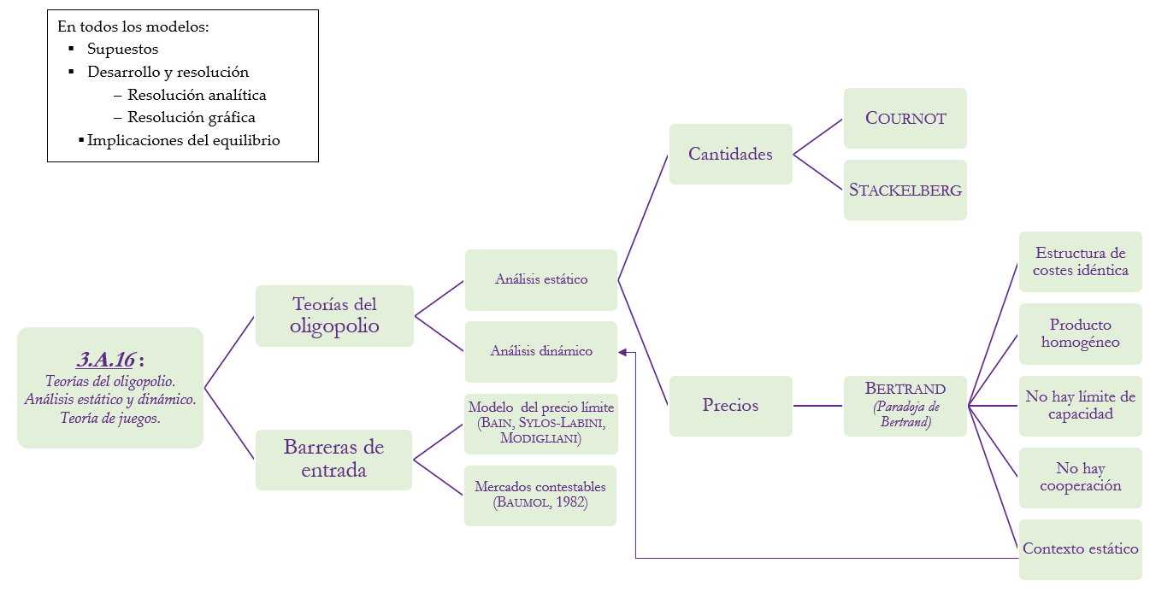
Análisis de mercados (IV). Teoría del oligopolio: soluciones no cooperativas y soluciones cooperativas.
3.A.19

Slide 60
Poder de mercado y regulación óptima. Definición de mercado relevante. Desarrollos en presencia de información asimétrica. Aplicaciones prácticas.
3.A.20

Slide 61

La teoría del equilibrio general.
3.A.21

Slide 62
Economía del bienestar (I). Los teoremas fundamentales del bienestar. Óptimo económico y «second best».
3.A.22

Slide 63
Economía del bienestar (II). Fallos de mercado: externalidades y bienes públicos. Intervención y fallos del sector público.
3.A.23

Slide 64
Economía del bienestar (III). Las funciones de bienestar social. Teoría de la elección colectiva. El teorema de la imposibilidad de Arrow y desarrollos posteriores.
3.A.24

Slide 65
La teoría neoclásica del mercado de trabajo. Análisis inter-temporal de la oferta de trabajo. Teoría del capital humano. Función de ingresos de capital humano y evidencia empírica.
3.A.25

Slide 66
Desempleo friccional. La Curva de Beveridge. El modelo de búsqueda y emparejamiento de Diamond, Mortensen y Pissarides. Costes de ajuste y dinámica de la demanda de trabajo.
3.A.26

Slide 67
Determinación de salarios: negociación, salarios de eficiencia y contratos implícitos.
3.A.27

Slide 68
La tasa natural de paro y de la NAIRU. La persistencia del desempleo.
3.A.28

Slide 69
Modelización dinámica de las tomas de decisiones. Modelos de horizonte infinito y modelos de generaciones solapadas.
3.A.29

Slide 70
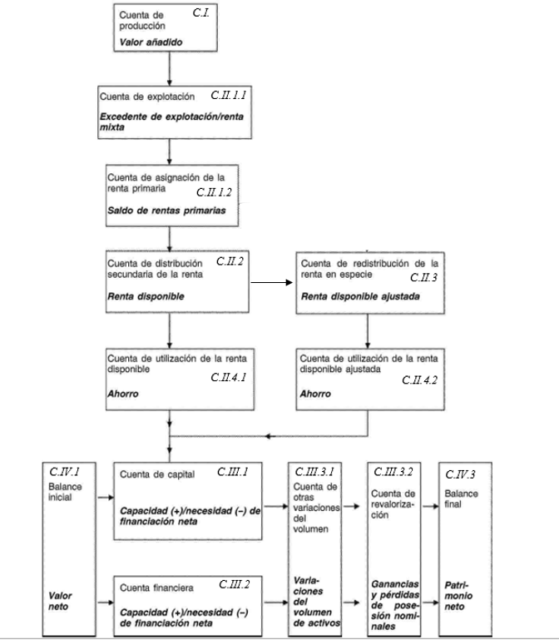
Magnitudes macroeconómicas y contabilidad nacional.
3.A.30

Slide 71
Análisis de las tablas «input-output».
3.A.31

Slide 72
El modelo de oferta y demanda agregada: determinación de renta e inflación en una economía abierta. Análisis de las políticas monetaria y fiscal, y de los shocks y políticas de oferta.
3.A.32

Slide 73
Teorías de la demanda de consumo corriente: ciclo vital y renta permanente. La demanda de bienes de consumo duradero. Evidencia empírica e implicaciones de política económica.
3.A.33

Slide 74
Teorías de la inversión en bienes de equipo. Incertidumbre e irreversibilidad de la inversión. Implicaciones de política económica.
3.A.34

Slide 75
Teorías de la demanda de dinero.
Implicaciones de política económica.
3.A.35

Slide 76
La política monetaria (I): el diseño y la instrumentación de la política monetaria.
3.A.36

Slide 77
La política monetaria (II). Los mecanismos de transmisión de la política monetaria convencional. Rigideces de precios, rigideces de salarios y fricciones financieras. Los mecanismos de transmisión de la política monetaria no convencional.
3.A.37

Slide 78
Política fiscal.
Especial referencia a los efectos sobre el crecimiento económico y el ahorro.
3.A.38

Slide 79
Déficit público. Conceptos. Financiación y sus consecuencias macroeconómicas. Dominación monetaria y dominación fiscal. La dinámica de la deuda pública y su sostenibilidad.
3.A.39

Slide 80
Efectividad e interrelación de las políticas monetaria y fiscal en las principales economías desarrolladas desde la Gran Recesión de 2008. El valor de los multiplicadores fiscales.
3.A.40

Slide 81
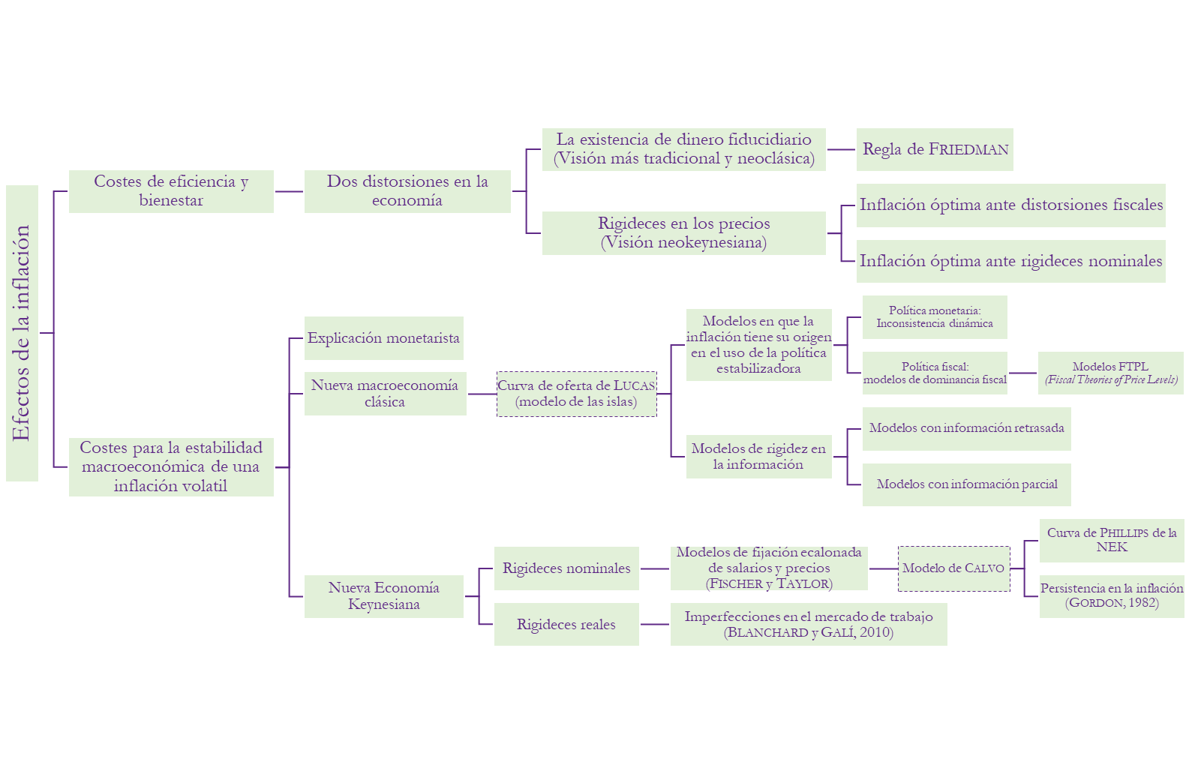
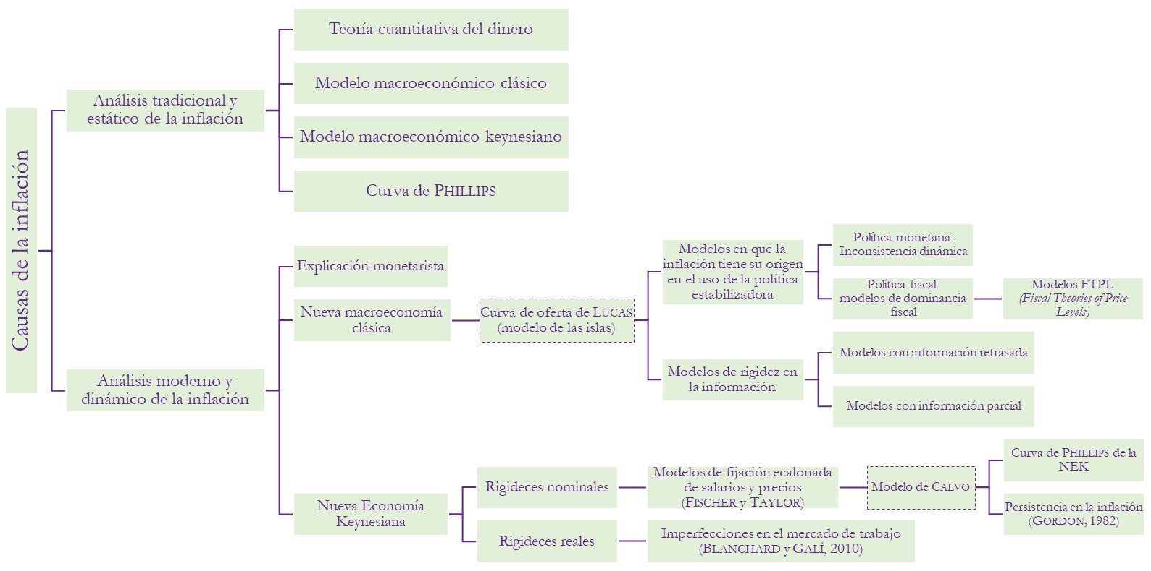
La inflación: causas y efectos sobre la eficiencia económica y el bienestar. Hiperinflación y deflación.
3.A.41
Causas
Efectos

Slide 82
Teorías de los ciclos económicos: ciclos nominales y reales. El ciclo financiero y sus interrelaciones con el ciclo real.
3.A.42

Slide 83
Crecimiento económico (I). Acumulación de capital y progreso técnico exógeno. El modelo de Solow. El modelo de Solow aumentado con acumulación de capital humano. El modelo de Ramsey-Cass-Koopmans.
3.A.43

Slide 84
Crecimiento económico (II). Modelos de crecimiento endógeno: rendimientos crecientes, capital humano e innovación tecnológica.
3.A.44

Slide 85
Evidencia empírica sobre el crecimiento económico y la distribución de la renta entre los factores de producción. Contabilidad del crecimiento, con especial referencia a la productividad total de los factores. Convergencia económica internacional.
3.A.45

Slide 86
La información financiera de las empresas: estados de situación y de circulación. Métodos de análisis económico y financiero de la empresa.
3.B.1

Slide 87
La empresa y las decisiones de inversión. Diferentes criterios de valoración de proyectos. Rentabilidad, riesgo y coste del capital.
3.B.2

Slide 88
La empresa y las decisiones de financiación: Financiación propia frente a financiación ajena. Política de dividendos y estructura del capital.
3.B.3

Slide 89
Análisis del crecimiento de la empresa. Métodos de valoración de empresas. Especial referencia a los procesos de fusión, adquisición y alianzas estratégicas.
3.B.4

Slide 90
Teoría del comercio internacional (I). La teoría ricardiana de la ventaja comparativa. Determinación de la relación real de intercambio. El modelo de factores específicos. El modelo Heckscher-Ohlin-Samuelson (H-O-S): Teoremas derivados del modelo y sus extensiones.
3.B.5

Slide 91
Teoría del comercio internacional (II). Nueva teoría del comercio internacional. Especial referencia a la competencia imperfecta, los rendimientos crecientes y la heterogeneidad empresarial.
3.B.6

Slide 92
La política comercial (I). Instrumentos y efectos.
Barreras arancelarias y no arancelarias. Otros instrumentos tradicionales.
3.B.7

Slide 93
La política comercial (II). La política comercial estratégica. La política de promoción exterior: justificación, instrumentos y objetivos.
3.B.8

Slide 94
Comercio internacional y crecimiento económico. Especial referencia a los efectos del comercio sobre el crecimiento.
3.B.9

Slide 95
Teoría de la integración económica.
3.B.10

Slide 96
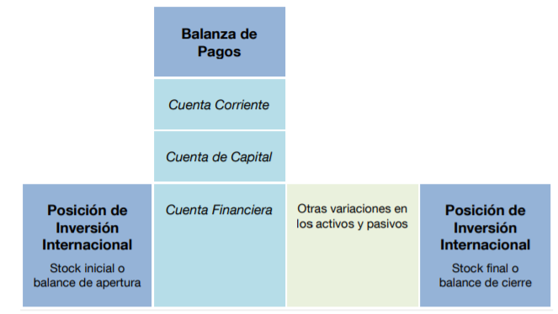
Balanza de pagos: concepto, medición e interpretación.
3.B.11

Slide 97
Mecanismos de ajuste de la balanza de pagos. Especial referencia al enfoque inter-temporal de balanza de pagos.
Análisis de sostenibilidad del déficit y de la deuda exterior.
3.B.12

Slide 98
Mercado de divisas. Operaciones e instrumentos.
3.B.13

Slide 99
Teorías de la determinación del tipo de cambio.
3.B.14

Slide 100
Análisis comparado de los distintos regímenes cambiarios. Intervención y regulación en los mercados de cambio.
3.B.15

Slide 101
Teoría de la integración monetaria.
3.B.16

Slide 102
Teorías explicativas de las crisis de balanza de pagos.
3.B.17

Slide 103
La nueva globalización económica y financiera. Determinantes y efectos de los movimientos internacionales de factores productivos: movilidad de trabajadores, inversión en cartera, e inversión directa internacional, con especial referencia a las cadenas globales de valor.
3.B.18

Slide 104
La coordinación internacional de políticas económicas. Aspectos teóricos y prácticos. El G-20, la OCDE y otros foros internacionales.
3.B.19

Slide 105
El Sistema Económico desde el siglo XIX hasta la ruptura del sistema de Bretton-Woods.
3.B.20

Slide 106
El Sistema Económico Internacional desde la desaparición del sistema de Bretton-Woods.
3.B.21

Slide 107
El Fondo Monetario Internacional. Estructura y políticas. La prevención y solución de crisis.
3.B.22

Slide 108
Análisis de los instrumentos financieros de renta variable. Análisis fundamental. Teoría de la elección de cartera. El modelo de valoración de activos de capital (CAPM). La teoría de valoración de activos por arbitraje (APT). Análisis técnico.
3.B.23

Slide 109
Análisis de los instrumentos financieros de renta fija.
Determinación del precio y rendimiento de los bonos.
La estructura temporal de los tipos de interés.
Valoración del riesgo y del rendimiento de los bonos: duración y convexidad.
3.B.24

Slide 110
Análisis de los instrumentos y de los mercados de derivados.
3.B.25

Slide 111
Crisis financieras y pánicos bancarios; especial referencia a la crisis financiera internacional iniciada en 2007-2008. Gestión de riesgos de las instituciones financieras.
3.B.26

Slide 112
Regulación financiera bancaria y no-bancaria. Fundamentos teóricos y evidencia empírica.
3.B.27

Slide 113
Economía de los países en desarrollo. Teorías recientes del desarrollo económico. Evidencia empírica, con especial referencia a la aproximación experimental, e implicaciones para el diseño de políticas.
3.B.28

Slide 114
La financiación exterior del desarrollo económico. El problema de la deuda externa. La ayuda al desarrollo.
3.B.29

Slide 115
El Grupo del Banco Mundial, los Bancos Regionales de Desarrollo y otras instituciones financieras multilaterales de desarrollo.
3.B.30

Slide 116
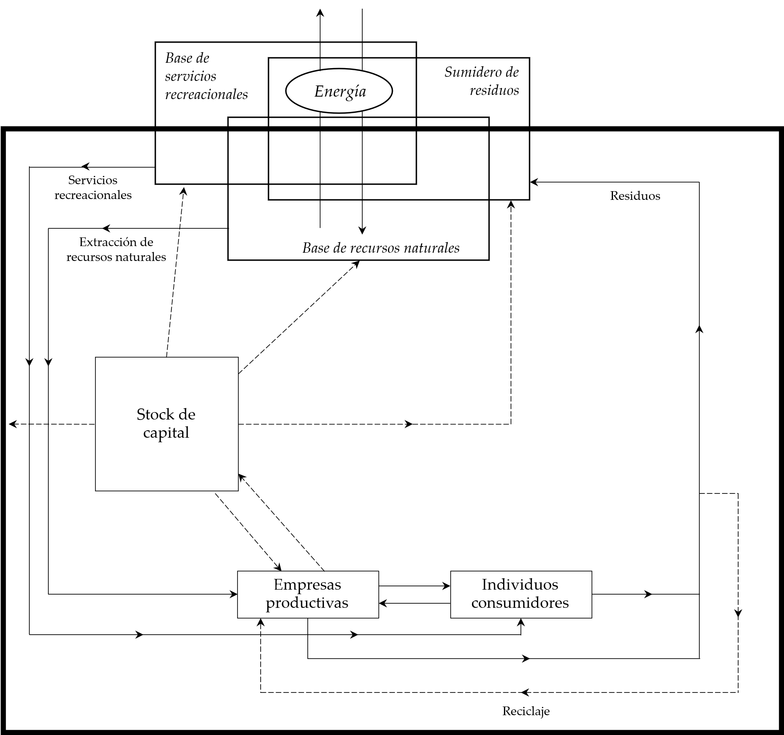
El cambio climático y su impacto en la economía. Evidencia y modelos integrados de evaluación. Acuerdos internacionales y principales medidas adoptadas para hacer frente al cambio climático.
3.B.31

Slide 117
Perspectivas económicas mundiales. Estructura sectorial y geográfica de los flujos comerciales y financieros internacionales. Las nuevas áreas emergentes.
3.B.32

Slide 118
La OMC. Antecedentes y Organización actual. El GATT y los Acuerdos sobre el comercio de mercancías. Situación actual.
3.B.33

Slide 119
La OMC. Los acuerdos distintos de los de mercancías.
3.B.34

Slide 120
Procesos de integración no comunitarios.
3.B.35

Slide 121
Tratados, orden jurídico e instituciones de la Unión Europea.
3.B.36

Slide 122
Las finanzas de la Unión Europea y el presupuesto comunitario y el presupuesto comunitario. El marco financiero plurianual actual.
3.B.37

Slide 123
La política agrícola de la Unión Europea.
Problemas económicos y procesos de reforma.
La política pesquera común.
3.B.38

Slide 124
El mercado único de la Unión Europea.
El principio de libre circulación de mercancías, servicios, personas y capitales. La política de competencia.
3.B.39

Slide 125
La Cohesión Económica y Social en la Unión Europea: política regional e instrumentos presupuestarios y financieros.
Política social y de empleo.
El proceso de convergencia real en la Unión Europea.
3.B.40

Slide 126
La política comercial de la UE
Política comercial autónoma
La Unión Aduanera
El Sistema de Preferencias Generalizadas
Política comercial convencional
Acuerdos comerciales multilaterales y plurilaterales: la OMC
La política arancelaria
Los regímenes comerciales de importación y exportación
Las medidas de defensa comercial
Acuerdos multilaterales
Acuerdos plurilaterales
Acuerdos comerciales bilaterales
Acuerdos concluidos
Acuerdos en negociación
Ronda de Doha
Paquete de Bali (2013)
Paquete de Nairobi (2015)
Acuerdo sobre Tecnologías de la Información (ITA)
Acuerdo sobre Bienes Medioambientales (EGA)
Acuerdo Plurilateral sobre Comercio de Servicios (TiSA)
Acuerdo sobre Contratación Pública (GPA)
Política comercial de la UE
Justificación,
objetivos y competencias
Excepciones:
3.B.41

Slide 127
Las relaciones económicas exteriores de la Unión Europea. La política de cooperación al desarrollo de la Unión Europea.
3.B.42

Slide 128
Funcionamiento y evolución del Sistema Monetario Europeo.
Los criterios de convergencia nominal.
El Sistema Europeo de Bancos Centrales: objetivos e instrumentos.
La política monetaria en la Eurozona desde 2009.
3.B.43

Slide 129
La Unión Bancaria: Pilares y Código normativo único. La Unión de Mercados de Capitales.
3.B.44

Slide 130
La gobernanza económica de la Unión Europea y de la zona euro. El Semestre Europeo. Las reglas fiscales y el Procedimiento de Desequilibrios Macroeconómicos. El Mecanismo Europeo de Estabilidad. La respuesta común de política fiscal a partir de la Covid-19.
3.B.45

Slide 131
Fuentes estadísticas españolas. Metodologías y limitaciones.
4.A.1

Slide 132
Los recursos humanos en España: estructura demográfica y capital humano. Proyecciones de población a medio y largo plazo: implicaciones para el crecimiento económico.
4.A.2

Slide 133
La distribución personal y entre factores productivos de la renta en España. La desigualdad de la renta, la riqueza y el consumo. El efecto redistributivo del sector público español.
4.A.3

Slide 134
Los sectores agrario y pesquero en España.
4.A.4

Slide 135
Estructura del sector energético y sus subsectores: sistema eléctrico, sistema gasista y productos petrolíferos. Nuevas tecnologías y retos del sector.
4.A.5

Slide 136
La política española de energía y clima: mitigación y adaptación al cambio climático. Vinculación con la política de energía y clima de la UE. Políticas sectoriales de medioambiente.
4.A.6

Slide 137
El sistema y la política de ciencia y tecnología en España. Vinculación con la política de I+D de la Unión Europea. La actividad de investigación, desarrollo e innovación (I+D+i) en los sectores público y privado. Comparación con buenas prácticas internacionales.
4.A.7

Slide 138
La empresa en España. Características principales: productividad, internacionalización, tamaño y financiación. Comparación entre la empresa industrial y la empresa de servicios. El clima de negocio en España. El sector público empresarial.
4.A.8

Slide 139
Análisis de la industria en España. Características y situación actual. Los retos de la industria y la política industrial en España en el contexto de las economías desarrolladas. La estrategia de la UE.
4.A.9

Slide 140
Estructura sectorial de la industria en España. Clasificación de sectores según nivel de contenido tecnológico y de demanda. Análisis de los principales sectores: industria agroalimentaria, industria automovilística, industria química y farmacéutica, e industria de fabricación de bienes de equipo y de alta tecnología.
4.A.10

Slide 141
El sector de la construcción en España. El mercado de la vivienda. Problemas y política de vivienda y suelo.
4.A.11

Slide 142
Estructura y política de los sectores de los transportes y las telecomunicaciones en España.
4.A.12

Slide 143
El turismo en España: evolución, retos y política turística.
4.A.13

Slide 144
Estructura, políticas y retos de la distribución comercial, con especial referencia al comercio electrónico.
4.A.14

Slide 145
La defensa y la promoción de la competencia en España. Principios de regulación económica eficiente. Garantía de unidad de mercado.
4.A.15

Slide 146
Mercado de trabajo en España. Características, funcionamiento y problemas. Las políticas de empleo.
4.A.16

Slide 147
Economía de las regiones españolas: especialización regional, convergencia real y política de desarrollo regional.
4.A.17

Slide 148
Sistema financiero español (I). Evolución reciente del sistema financiero. Génesis y desarrollo de la crisis del sistema financiero español iniciada en 2008. La reestructuración de las entidades de crédito. El Programa de Asistencia Financiera.
4.A.18

Slide 149
Sistema financiero español (II). Las entidades de crédito en España: Configuración actual del sector bancario español y principales indicadores. El marco de regulación, supervisión y gestión de crisis.
4.A.19

Slide 150
Sistema financiero español (III). Mercados de valores y otras formas de financiación no bancaria, agentes e instrumentos. Innovación financiera.
4.A.20

Slide 151
Análisis de la evolución de la balanza de pagos y de la Posición de Inversión Internacional de España desde la adopción del euro. Posición neta del Banco de España frente al Eurosistema. La sostenibilidad externa.
4.A.21

Slide 152
La internacionalización de la economía española (I). Estructura sectorial y geográfica de la balanza de bienes y de servicios en España en la actualidad. Indicadores de competitividad. La integración de España en las cadenas globales de valor.
4.A.22

Slide 153
La internacionalización de la economía española (II). Estructura sectorial y geográfica de la inversión extranjera en España y de la inversión española en el exterior en la actualidad.
4.A.23

Slide 154
La política española de internacionalización (I). Instrumentos financieros de ayuda a la exportación y a la inversión exterior. Evaluación y comparación con buenas prácticas internacionales.
4.A.24

Slide 155
La política española de internacionalización (II). La promoción comercial. Organismos e instrumentos. Evaluación y comparación con buenas prácticas internacionales.
4.A.25

Slide 156
La política de cooperación al desarrollo en España. Instrumentos de cooperación técnica y financiera. Evaluación del diseño de la política y análisis de impacto económico.
4.A.26

Slide 157
La economía española en el período 1959-1999. El Plan de Estabilización de 1959. La economía española en la década de 1960. Las crisis energéticas de los años 70. La adhesión a las Comunidades Europeas. El proceso de ajuste macroeconómico para la entrada en la zona euro.
4.A.27

Slide 158
Evolución de la economía y de la política económica en España desde la constitución de la zona euro hasta 2019. Especial referencia a la crisis económica y financiera iniciada en 2008.
4.A.28

Slide 159
Evolución de la economía y de la política económica española desde la crisis de la Covid-19. Situación actual de la economía española y perspectivas. Los desequilibrios macroeconómicos de España, según el Procedimiento de Desequilibrios Macroeconómicos de la UE.
4.A.29

Slide 160
Las relaciones financieras de España con la Unión Europea: flujos presupuestarios y extra-presupuestarios, y saldo financiero España-Unión Europea. Evolución reciente y situación actual. España en el Marco Financiero Plurianual 2021-2027. La convergencia real de España con la Unión Europea.
4.A.30

Slide 161
El sector público: delimitación, operaciones y cuentas principales según el Sistema Europeo de Cuentas.
4.B.1

Slide 162
Los mecanismos de decisión del sector público. Reglas de votación. La democracia representativa. La producción pública y la burocracia. Justificación de la existencia de límites normativos a la actividad del sector público.
4.B.2

Slide 163
El presupuesto como elemento de redistribución. El Estado de Bienestar: instrumentos, problemas y reformas. Medición e indicadores del impacto redistributivo.
4.B.3

Slide 164
El presupuesto como elemento compensador de la actividad económica. Componentes discrecionales y automáticos del presupuesto: saldo cíclico, saldo estructural y esfuerzo fiscal.
4.B.4

Slide 165
El gasto público. Razones de su crecimiento. El debate sobre el tamaño del sector público, en lo referente al gasto. Comparaciones internacionales.
4.B.5

Slide 166
Evaluación de las políticas públicas. Técnicas de evaluación de impacto. Análisis coste-beneficio, análisis coste-eficacia y otras técnicas de evaluación.
4.B.6

Slide 167
Ingresos públicos. Elementos definidores y clases de impuestos. Principios impositivos.
4.B.7

Slide 168
Traslación e incidencia de los impuestos en mercados competitivos y monopolistas. Enfoques de equilibrio parcial y general.
4.B.8

Slide 169
Efecto renta y efecto sustitución de los impuestos. Concepto y medición del exceso de gravamen. Medidas de progresividad impositiva.
4.B.9

Slide 170
Imposición y oferta. Efectos incentivo de los impuestos.
4.B.10

Slide 171
La imposición óptima. Tipo impositivo óptimo. Regla de Ramsey. El compromiso entre eficiencia y equidad de la política tributaria.
4.B.11

Slide 172
La imposición directa: teoría y comparaciones internacionales.
4.B.12

Slide 173
La imposición indirecta: teoría y comparaciones internacionales.
4.B.13

Slide 174
La teoría del federalismo fiscal: la asignación óptima de las funciones entre los distintos niveles de gobierno para alcanzar el bienestar máximo. La financiación de las haciendas territoriales: impuestos, transferencias y deuda.
4.B.14

Slide 175
La empresa pública. Razones de su existencia. La política de privatizaciones. Comparaciones internacionales.
4.B.15

Slide 176
El impuesto sobre la renta de las personas físicas en España.
4.B.16

Slide 177
El impuesto sobre sociedades en España.
4.B.17

Slide 178
Fiscalidad internacional. El Impuesto sobre la Renta de no Residentes en España. Convenios de doble imposición, con especial referencia al modelo de la OCDE. El problema de la erosión de bases imponibles y propuestas de solución.
4.B.18

Slide 179
La imposición patrimonial en España: el impuesto sobre el patrimonio, el impuesto sobre sucesiones y donaciones, el impuesto sobre transmisiones patrimoniales y actos jurídicos documentados, y el impuesto sobre bienes inmuebles.
4.B.19

Slide 180
La imposición indirecta en España: el IVA y los impuestos especiales.
4.B.20

Slide 181
Marco legal e institucional de los presupuestos en España. Principios presupuestarios, con especial referencia a la estabilidad y la sostenibilidad. Los Presupuestos Generales del Estado: elaboración, aprobación, ejecución y control. Clasificaciones de ingresos y gastos. Modificaciones presupuestarias.
4.B.21

Slide 182
Las grandes cifras de los Presupuestos Generales del Estado (PGE). Clasificación económica, orgánica y por políticas de gasto. Visión consolidada de los PGE.
4.B.22

Slide 183
Las finanzas de las administraciones Públicas en España en términos de contabilidad nacional. Situación actual y perspectivas según el Programa de Estabilidad. Estructura de ingresos y presión fiscal. Gasto por funciones según la clasificación COFOG. Distribución de gastos e ingresos públicos por subsectores de las Administraciones Públicas.
4.B.23

Slide 184
El Sistema de la Seguridad Social en España. Prestaciones y su financiación. La sostenibilidad del sistema público de pensiones.
4.B.24

Slide 185
Las Administraciones Territoriales en España. Competencias y sistemas de financiación. El endeudamiento de las Administraciones Territoriales.
4.B.25

Slide 186
El saldo presupuestario y la deuda de las Administraciones Públicas en España: análisis de su evolución reciente y comparación internacional. Política de financiación del Tesoro en la actualidad.
4.B.26

Slide 187

Pizarra

Slide 188
ECONOMÍA
MICROECONOMÍA
MACROECONOMÍA
MIXTO
Modelo neoclásico básico
Contabilidad Nacional
Organismos internacionales
Información y poder de mercado
Crecimiento económico
Unión Europea
Economía del Bienestar e
Intervención del Sector Público
Ciclo económico y
políticas de demanda
Historia económica
Comercio Internacional
Economía abierta
Economía Financiera y Corporativa
Demanda Agregada y
Oferta Agregada
Pensamiento económico

Slide 189
Modelo neoclásico básico
Información y
poder de mercado
Economía del Bienestar e
Intervención del Sector Público
Economía Financiera y Corporativa
Organismos internacionales
Contabilidad Nacional
Historia económica
Pensamiento económico
Demanda Agregada y
Oferta Agregada
Unión Europea
Ciclo económico y
políticas de demanda
Crecimiento económico
Comercio Internacional
Economía abierta

